Slide 1



Chào mừng các em đến với
tiết Tự nhiên xã hội
HAPPY

Slide 2





KHỞI ĐỘNG

Slide 3
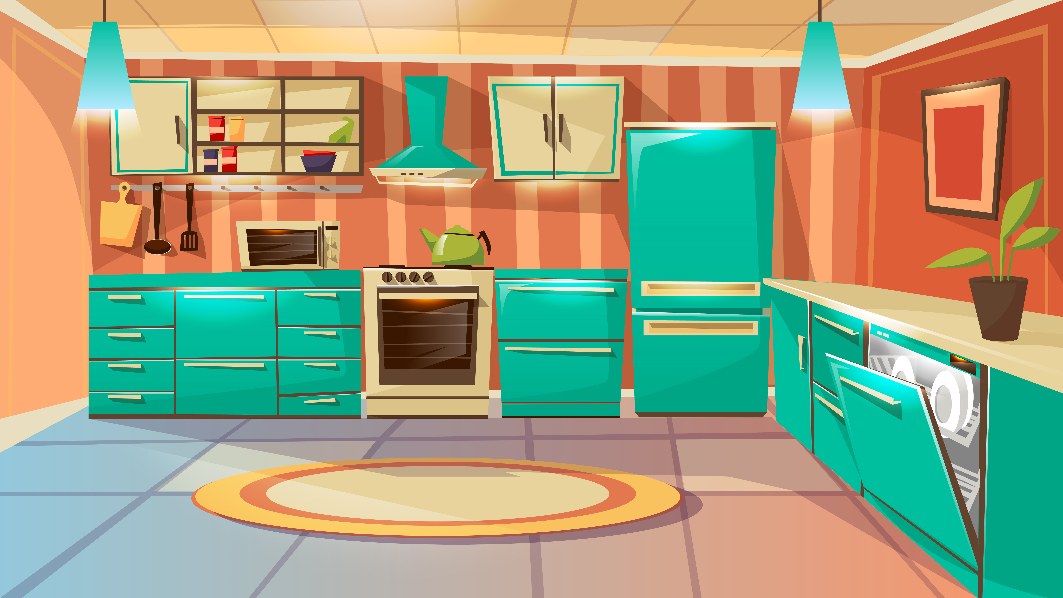

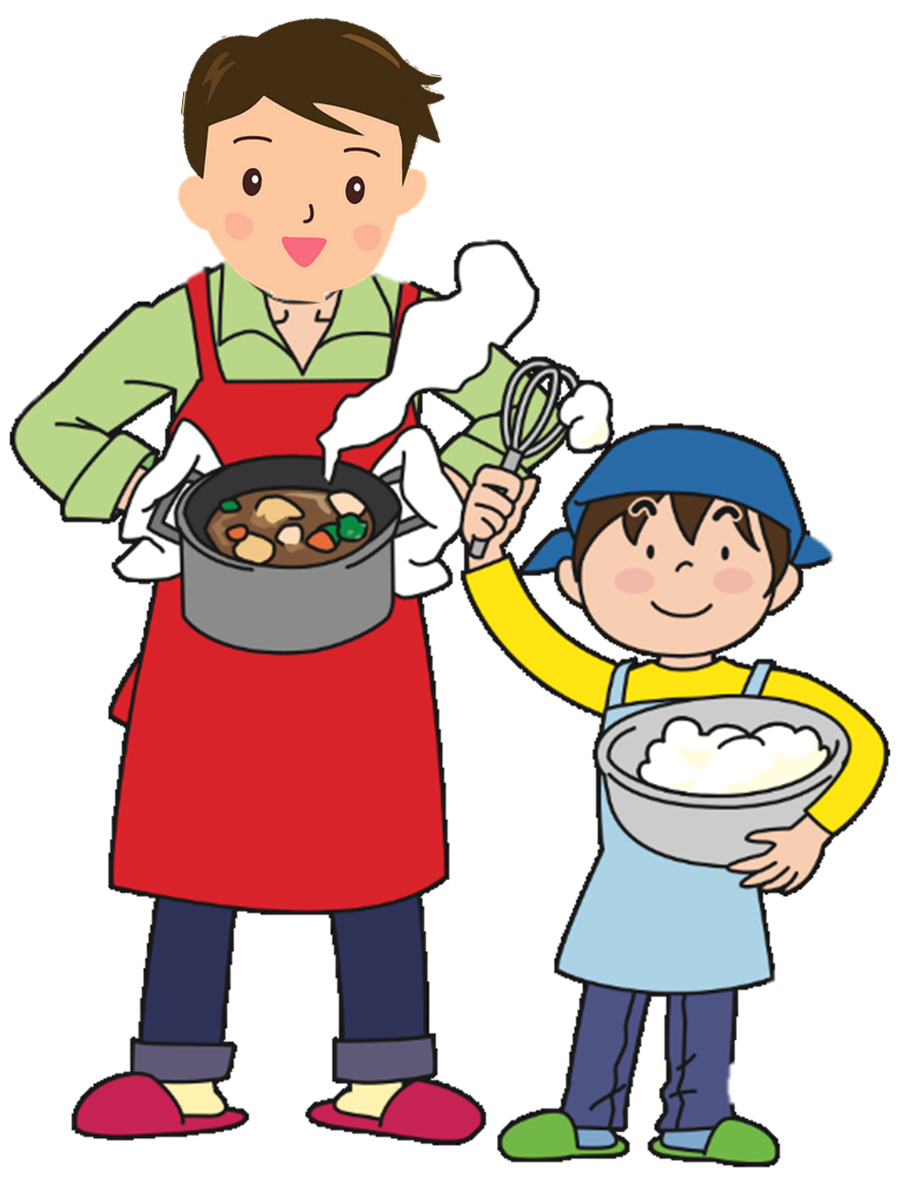




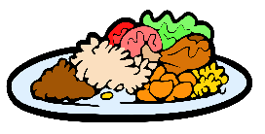

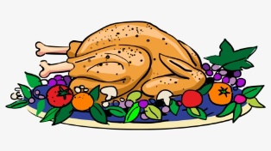



BỮA TỐI BẤT NGỜ
Notes:
Kết nối tri thức với cuộc sống

Slide 4
Bố con mình hãy chuẩn bị một bữa ăn thịnh soạn để chúc mừng sinh nhật cho mẹ nhé!
Dạ
vâng ạ !

Slide 5






Happy Birthday! Mom!
Đến bài mới
Con nhấn vào ô số để chọn câu hỏi. Trả lời được câu hỏi, con nhấn hình ngôi nhà để quay lại chọn câu tiếp theo nhé.

Slide 6




CÂU HỎI:
Nhỏ hơn hạt thóc
Trong ngọc trắng ngà
Khắp muôn vạn nhà,
Ai ai cũng có
- Là hạt gì?
ĐÚNG
Hạt gạo
SAI
Hạt sen
SAI
Hạt vừng
SAI
Hạt đỗ

Slide 7
CÂU HỎI:
Có cánh, không biết bay
Chỉ quay như chong chóng
Làm gió xua cái nóng
Mất điện là hết quay.
Là cái gì?
ĐÚNG
SAI
Cái quạt điện
Cái tủ lạnh
SAI
Cái tivi
SAI
Cái điều hòa

Slide 8
CÂU HỎI:
Để nguội thì lỏng
Đun nóng thì đông,
Một bụng mà có hai lòng,
Một thân mà có hai vùng nhỏ to.
- Là gì?
ĐÚNG
SAI
Quả trứng
Quả bóng
SAI
Quả cam
SAI
Quả táo

Slide 9
Tròn vành vạch trắng phau phau,
Ăn no tắm mát rủ nhau đi nằm
Là cái gì?
Cái đũa
Cái thìa
Bát ăn cơm
Cái nồi
Notes:
Kết nối tri thức với cuộc sống

Slide 10
Thứ ba ngày 23 tháng 11 năm 2021
Tự nhiên và Xã hội
Hoạt động mua bán hàng hóa (Tiết 1)

Slide 11
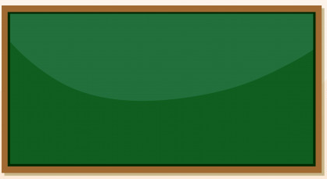
Yêu cầu cần đạt
- Kể tên được một số đồ dùng, thực phẩm, đồ uống cần thiết cho cuộc sống hàng ngày của gia đình.
- Nêu được vai trò của một số thực phẩm, đồ dùng cần thiết cho cuộc sống hàng ngày của gia đình.

Slide 12

Hoạt động khám phá

Slide 13

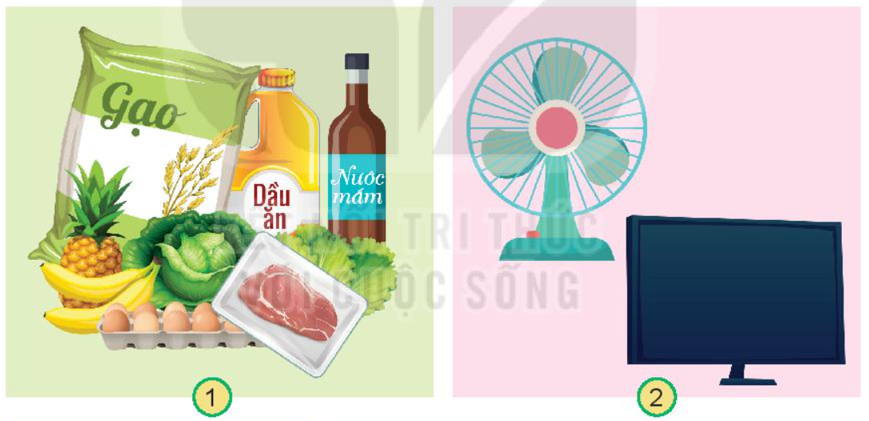
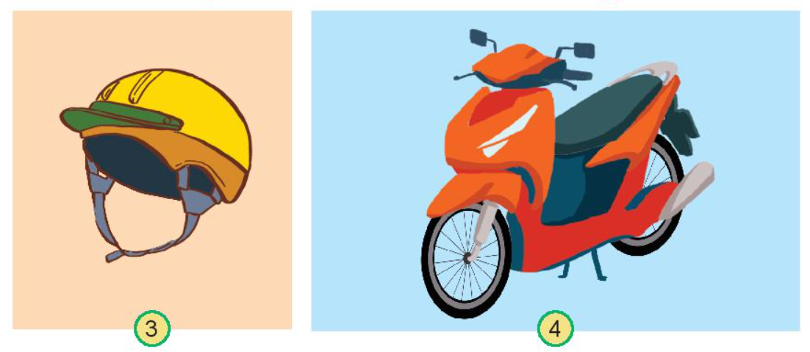

1. Em dừng màn hình, quan sát tranh và kể tên các loại hàng hóa.

Slide 14
1. Em dừng màn hình, quan sát tranh và kể tên các loại hàng hóa.
Gạo, dầu ăn, nước mắm, rau quả, trứng, thịt....
Quạt điện, tivi
Mũ bảo hiểm

Slide 15
1. Em dừng màn hình, quan sát tranh và kể tên các loại hàng hóa.
Xe máy
Tủ thuốc
Đồ dùng học tập

Slide 16

Gạo, dầu ăn, nước mắm, rau quả, trứng, thịt....
Thực phẩm
Quạt điện, tivi, xe máy, mũ bảo hiểm, đồ dùng học tập….
Đồ dùng
Thuốc

Slide 17

2. Theo em, những thứ hàng hóa đó có cần thiết cho cuộc sống không?
Vì sao?

Slide 18

Kết luận
Hàng hóa rất cần thiết trong cuộc sống của mỗi gia đình. Vì thực phẩm (thức ăn, đồ uống) là thứ giúp con người duy trì sự sống. Đồ dùng giúp chúng ta cải thiện chất lượng cuộc sống... Thuốc giúp chúng ta bảo vệ và duy trì sức khỏe.

Slide 19
Hoạt động thực hành

Slide 20

TNXH 2
1. Em dừng màn hình và kể tên những hàng hóa cần thiết cho cuộc sống của gia đình em

Slide 21

MỘT SỐ HÀNG HÓA CẦN THIẾT CHO CUỘC SỐNG CỦA GIA ĐÌNH.
Thực phẩm: muối, đường, sữa, rau củ quả, bánh kẹo, thịt cá….
Đồ dùng: tủ, giường, bàn ghế, xoong nồi, bát đĩa, sách vở, bút, đèn điện, quần áo….
Thuốc, nước muối sinh lý, nước súc miệng, kem đánh răng, các vật dụng y tế….

Slide 22

2. Theo em, nếu thiếu hàng hóa đó thì cuộc sống của em và gia đình như thế nào?

Slide 23

Abc
Kết luận
Cuộc sống của mỗi gia đình cần nhiều loại hàng hóa khác nhau như đồ ăn, thức uống, quần áo, đồ dùng.... Nếu thiếu những loại hàng hóa đó thì cuộc sống sẽ gặp nhiều khó khăn và chất lượng cuộc sống không đảm bảo.

Slide 24
Abc
Vận dụng
Vẽ một bộ trang phục hoặc một đồ dùng em yêu quý nhất.
Em sẽ làm gì để giữ gìn đồ dùng đó?

Slide 25
Củng cố
Em đã học được kiến thức gì qua bài học hôm nay?
Em đã kể tên được một số hàng hóa cần thiết cho cuộc sống hàng ngày trong gia đình em và nêu được sự cần thiết của các hàng hóa đó.
Để chuẩn bị cho tiết học sau em hãy tìm hiểu xem hoạt động mua bán thường diễn ra ở đâu và nêu những điểm khác nhau trong cách trưng bày, mua bán hàng hóa ở những nơi đó.

Slide 26




CHÀO TẠM BIỆT
CÁC CON !

